Slide 1
3º
AULA 16
EUROPA-BRASIL: HERANÇAS CULTURAIS
ARTE
1º BIMESTRE
ENSINO FUNDAMENTAL – ANOS INICIAIS

Slide 2
Música popular brasileira de matrizes estéticas e culturais europeias.
Conhecer e apreciar a música popular brasileira de matrizes estéticas e culturais europeias.
Notes:
(EF03AR13) Experimentar, identificar e apreciar músicas próprias da cultura popular brasileira de diferentes épocas, incluindo-se suas matrizes indígenas, africanas e europeias.

Slide 3

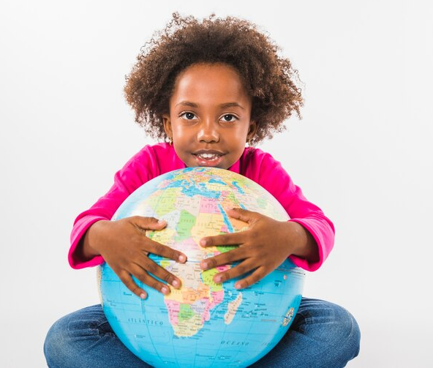
PARA COMEÇAR
PUXE MAIS
Europa-Brasil
Onde você imagina que fica a Europa?
Você acha possível termos a influência dos europeus em nossa música popular?
Notes:
Caro professor, a técnica “Puxe mais” é uma estratégia para aprofundar o conhecimento de nossos estudantes, fazendo com que todos reflitam o porquê, como e quais evidências constam nas respostas que eles nos trazem. Para isso, a cada resposta correta ou pertinente dos estudantes, devolva perguntas de “como?”, “por quê?”, “o que nos faz pensar assim?”, para que, a cada novo estímulo, o estudante reflita e aprofunde o entendimento daquilo que se discute.

Slide 4
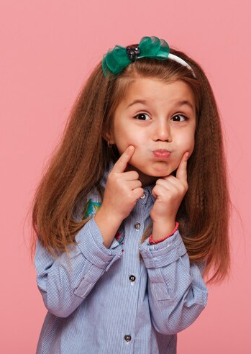
PARA COMEÇAR
Vamos conversar sobre…
Quais deles você acha que podem ser de origem europeia?
Qual deles você acha que pode ser de origem europeia?

Slide 5
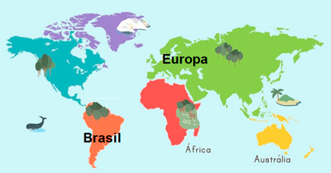
O QUE É?
Ritmos brasileiros de influência europeia
Vamos imaginar o planeta Terra como um grande quebra-cabeça, com diferentes "pedaços" de terra.
A Europa é um desses pedaços e fica do outro lado do oceano.
Se olharmos no mapa, a Europa está mais "para cima" do Brasil e é lá onde ficam países como a França, a Itália e a Espanha, que são lugares conhecidos por suas músicas, comidas e histórias diferentes!

Slide 6
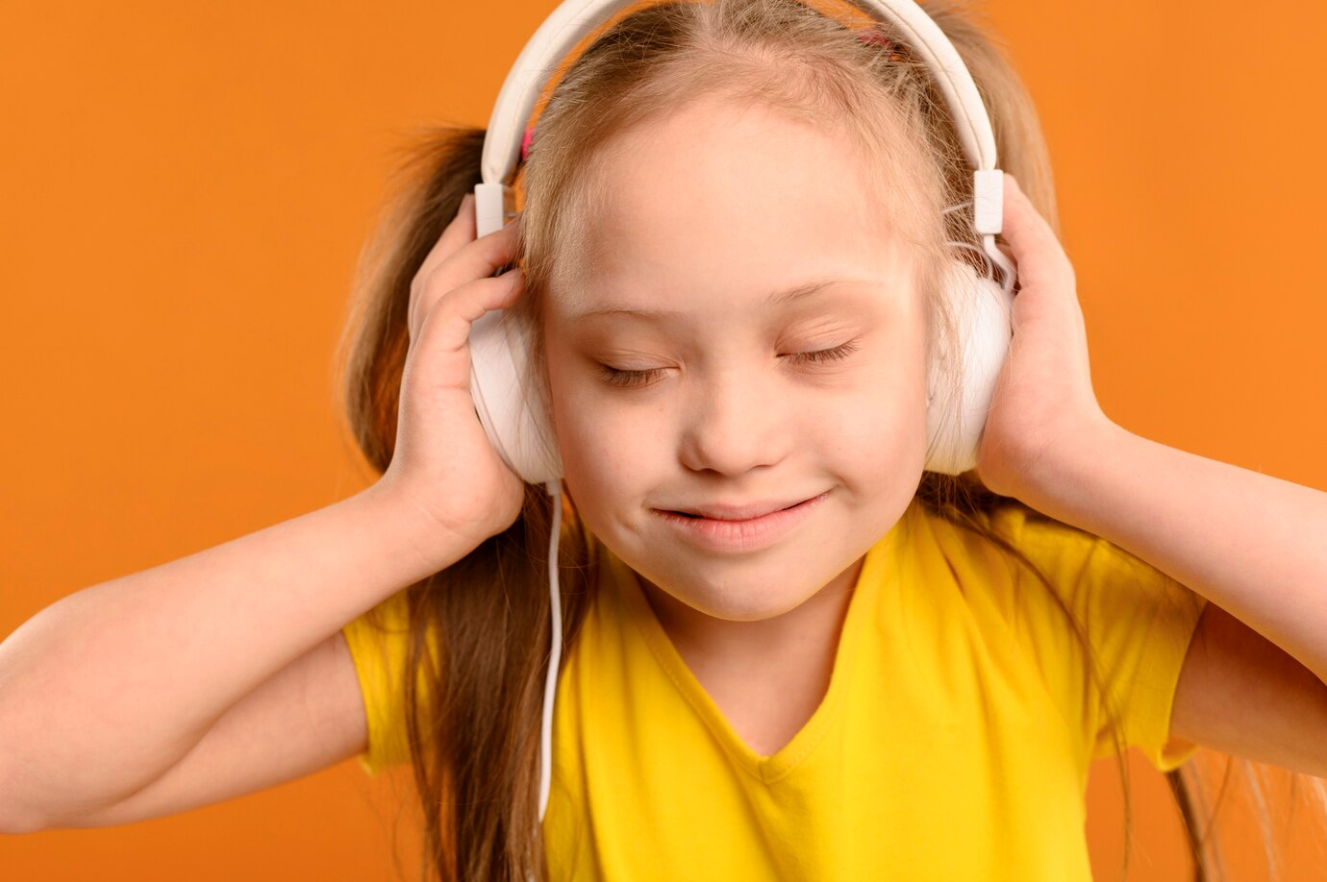
O QUE É?
A mistura dos sons
Quando os europeus chegaram ao Brasil, eles trouxeram instrumentos, danças e ritmos que se misturaram com os que já existiam aqui, o que resultou em um som único e muito agradável.

Slide 7
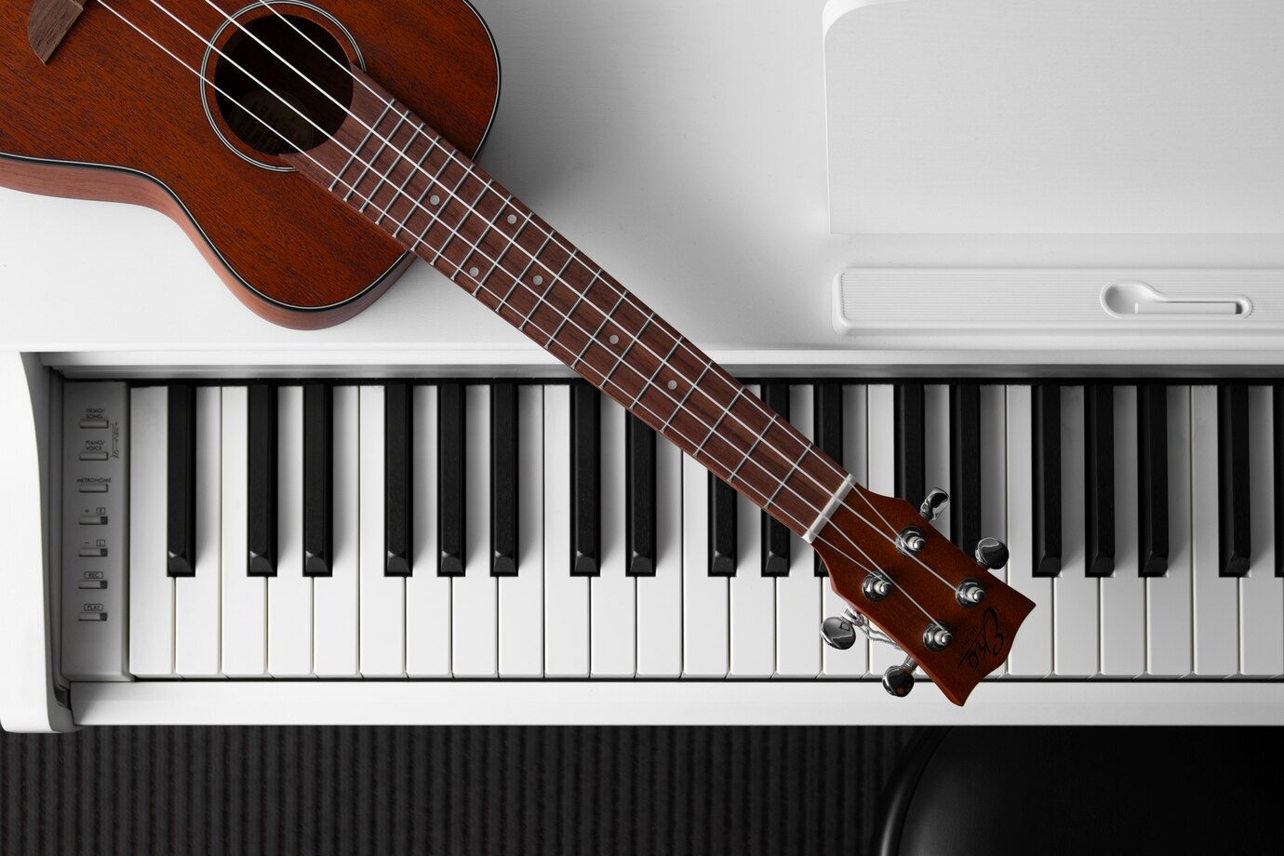
O QUE É?
A mistura dos sons
Com suas tradições e músicas, a cultura europeia ajudou a formar a música brasileira.
Entre os instrumentos, o violão, o piano e a flauta são exemplos de instrumentos que vieram da Europa.
Já em ritmos, vamos citar dois:
a modinha e a valsa.

Slide 8

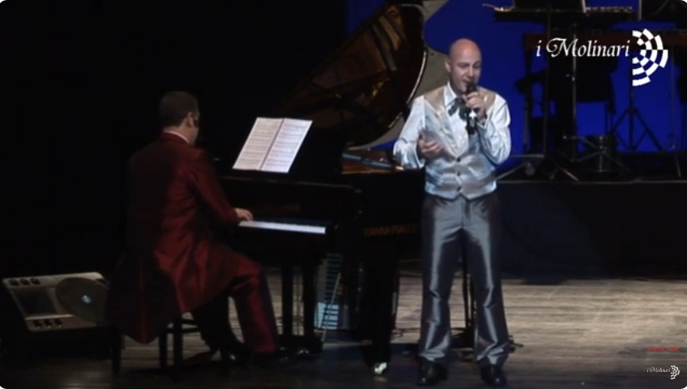

O QUE É?
A modinha e a valsa
A modinha e a valsa são estilos musicais que têm influência direta da cultura europeia.
A modinha é um estilo de música romântica, muito popular entre as famílias no Brasil de antigamente, inspirado nas canções europeias.
Vamos escutar uma linda modinha?
https://www.youtube.com/watch?v=Us8-XXW2cqM
Notes:
Professor, passe um trecho do vídeo para apreciação dos estudantes.
I Molinari camerata musici. Quem Sabe - Carlos Gomes (i Molinari & orquestra) [HD-CD]. Disponível em: https://www.youtube.com/watch?v=Us8-XXW2cqM. Acesso em: 4 nov. 2024.

Slide 9
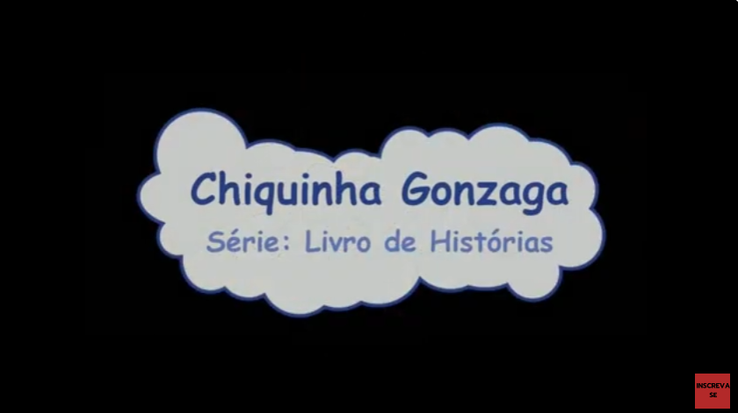
O QUE É?
A valsa
A valsa é um ritmo popular europeu que chegou ao Brasil e se misturou com outros ritmos.
Chiquinha Gonzaga foi uma pianista e compositora brasileira, que trouxe a valsa em muitas de suas músicas.
Vamos saber mais sobre ela?
https://www.youtube.com/watch?v=DrxcfNE-X6I
Notes:
Cia Guarda Chuva. Chiquinha Gonzaga, a história da grande música brasileira contada pela Cia Guarda Chuva. Disponível em: https://www.youtube.com/watch?v=DrxcfNE-X6I. Acesso em: 4 nov. 2024.

Slide 10

PRATICANDO
Matrizes estéticas e culturais brasileiras
Com esta aula, finalizamos as três grandes matrizes estéticas e culturais do nosso Brasil.
Você lembra quais são?
Matriz indígena;
Matriz africana;
Matriz europeia.
Notes:
Para esta atividade, é importante, também, muita atenção ao ritmo da melodia. Professor, comece esta proposição com a coreografia da música.
Alexander L'Estrange - Topic. Sansa Kroma. Disponível em: https://www.youtube.com/watch?v=Rh6-_WVDoX0. Acesso em: 4 nov. 2024.

Slide 11
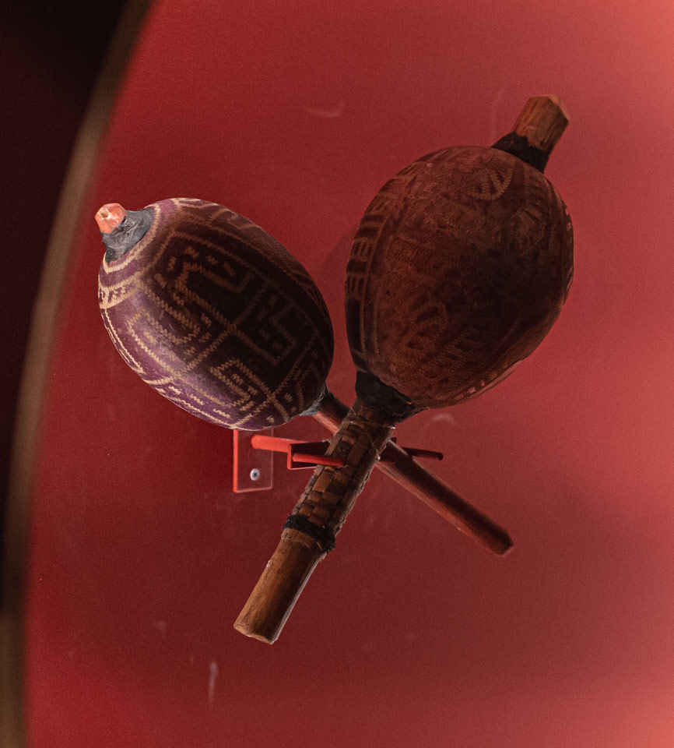
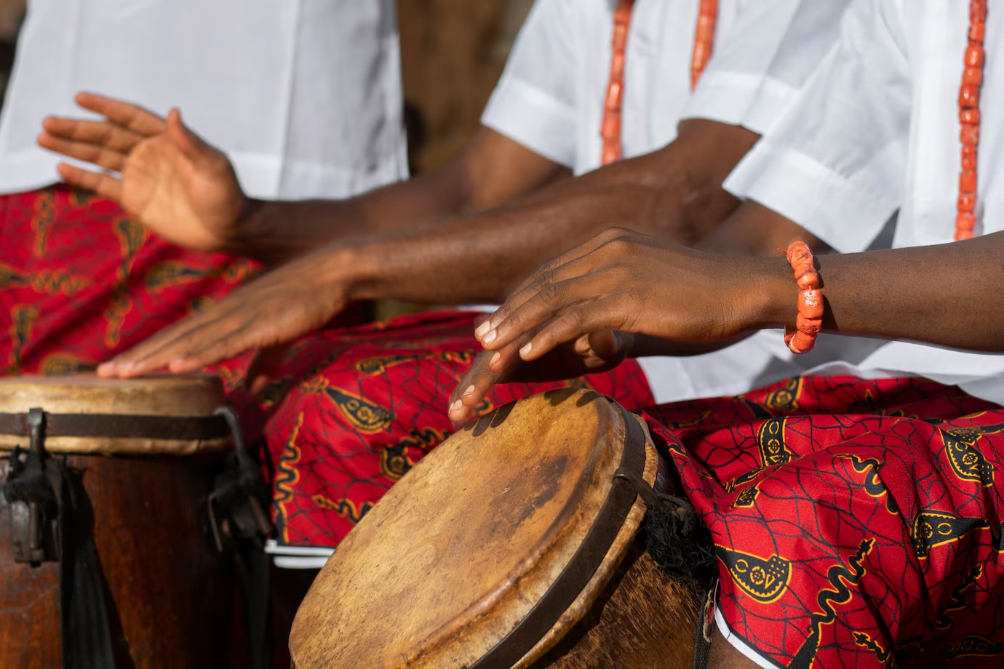
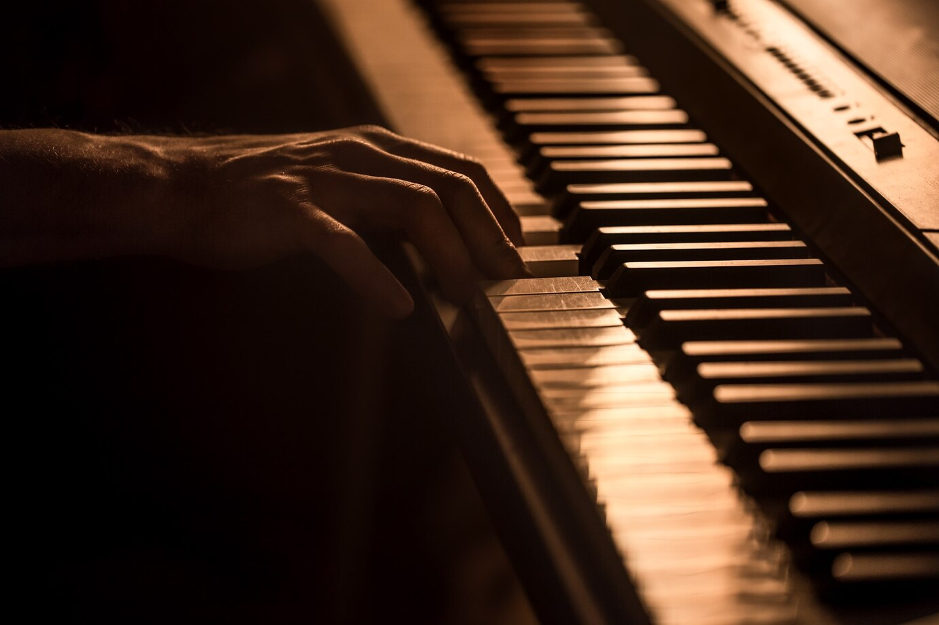
PRATICANDO
  Matrizes estéticas e culturais brasileiras
Vamos olhar agora as imagens dos instrumentos musicais, imaginar o som de cada um e escrever o nome da matriz cultural à qual ele pertence.
Instrumento:
Matriz:
Instrumento:
Matriz:
Instrumento:
Matriz:
Notes:
https://br.freepik.com/fotos-gratis/maos-masculinas-nas-teclas-do-piano-close-up-de-um-fundo-colorido-bonito-o-conceito-de-atividade-musical_10107266.htm#fromView=search&page=1&position=6&uuid=0c347b5e-4b73-44b6-bcb5-7794587ecfe4
https://br.freepik.com/fotos-gratis/feche-as-maos-tocando-bateria_16130604.htm#fromView=search&page=1&position=14&uuid=f8b5c4fc-cb12-45ee-9a01-a03fa49df8eb
https://fruturos.museudoamanha.org.br/amazonia-milenar/instrumentos-musicais-indigenas/

Slide 12

PRATICANDO
  Correção
  Matrizes estéticas e culturais brasileiras
Vamos olhar agora as imagens dos instrumentos musicais, imaginar o som de cada um e escrever o nome da matriz cultural à qual ele pertence.
Instrumento: tambor
Matriz: Africana
Instrumento: piano
Matriz: Europeia
Instrumento: maracá
Matriz: Indígena

Slide 13
SISTEMATIZANDO
HÁBITOS DE DISCUSSÃO
Vamos conversar?
Vamos nos sentar em roda e conversar sobre o que aprendemos.
De qual das matrizes culturais você gostou mais: a Indígena, a Africana ou a Europeia? Por quê?
Na sua região, qual influência musical é mais forte das três que conhecemos? Por quê?
Aproveite para escutar seus colegas e falar sobre a cultura popular brasileira!

Slide 14

O QUE APRENDEMOS HOJE?
Conhecemos e apreciamos música popular brasileira de matrizes estéticas e culturais europeias.

Slide 15
REFERÊNCIAS
LEMOV, D. Aula nota 10 3.0: 63 técnicas para melhorar a gestão da sala de aula. Porto Alegre: Penso, 2022.
SÃO PAULO (Estado) Secretaria da Educação. Currículo em Ação. Caderno do Professor, Arte, Ensino Fundamental – Anos Iniciais, v. 2. 2023. Disponível em: https://efape.educacao.sp.gov.br/curriculopaulista/wp-content/uploads/2022/06/PROF_miolo_EF_AI_ARTE_V2_01a05.pdf. Acesso em: 7 mar. 2023.
SÃO PAULO (Estado) Secretaria da Educação. Currículo Paulista: etapas Educação Infantil e Ensino Fundamental, 2019. Disponível em: https://efape.educacao.sp.gov.br/curriculopaulista/wp-content/uploads/2023/02/Curriculo_Paulista-etapas-Educa%C3%A7%C3%A3o-Infantil-e-Ensino-Fundamental-ISBN.pdf. Acesso em: 7 mar. 2023.

Slide 16
REFERÊNCIAS
Lista de imagens e vídeos
Slide 1 – Imagem de capa: SEDUC.
Slides 3 a 7 e 11 a 12 – © Freepik.
Slide 8 – Disponível em: https://www.youtube.com/watch?v=Us8-XXW2cqM. Acesso em: 4 nov. 2024.
Slide 9 – Disponível em: https://www.youtube.com/watch?v=DrxcfNE-X6I. Acesso em: 4 nov. 2024.
Slide 10 – Disponível em: https://colegiolimaguimaraes.com.br/blog/index.php/2023/05/30/desenvolvimento-e-aprendizado-na-educacao-infantil-construindo-bases-solidas-para-um-futuro-promissor/. Acesso em: 4 nov. 2024.
Slides 11 e 12 – Imagem 3. Disponível em: https://fruturos.museudoamanha.org.br/amazonia-milenar/instrumentos-musicais-indigenas/. Acesso em: 4 nov. 2024.
Notes:
Slide 3 - https://br.freepik.com/fotos-gratis/crianca-abracar-globo-em-estudio_2509815.htm#fromView=search&page=1&position=45&uuid=e43b675a-dcaa-48ca-943f-a3eb2e6f78e8
Slide 4 - https://br.freepik.com/fotos-gratis/retrato-de-uma-adoravel-menina-com-cabelo-ruivo-longo-bonito-explodindo-suas-bochechas-tocando-o-rosto_6511925.htm#fromView=search&page=1&position=8&uuid=342c4aa1-cda9-43b7-9822-b825f03e02d2
Slide 5 - https://br.freepik.com/vetores-gratis/mapa-do-continente-do-mundo-mapa-grafico-ilustracao_2611270.htm#fromView=search&page=2&position=6&uuid=342c4aa1-cda9-43b7-9822-b825f03e02d2
Slide 6 - https://br.freepik.com/fotos-gratis/retrato-de-linda-garota-ouvindo-musica_7577116.htm#fromView=search&page=1&position=44&uuid=08c28e18-621d-44ad-a15b-7ba3a3f10d89
Slide 7 - https://br.freepik.com/fotos-gratis/vista-de-piano-e-guitarra-na-loja-de-instrumentos-musicais_66106571.htm#fromView=search&page=1&position=1&uuid=db312b5b-5f7e-4ec3-948d-981384b00f32
Slide 10 - https://colegiolimaguimaraes.com.br/blog/index.php/2023/05/30/desenvolvimento-e-aprendizado-na-educacao-infantil-construindo-bases-solidas-para-um-futuro-promissor/
Slides 11 e 12 - https://br.freepik.com/fotos-gratis/maos-masculinas-nas-teclas-do-piano-close-up-de-um-fundo-colorido-bonito-o-conceito-de-atividade-musical_10107266.htm#fromView=search&page=1&position=6&uuid=0c347b5e-4b73-44b6-bcb5-7794587ecfe4
https://br.freepik.com/fotos-gratis/feche-as-maos-tocando-bateria_16130604.htm#fromView=search&page=1&position=14&uuid=f8b5c4fc-cb12-45ee-9a01-a03fa49df8eb
https://fruturos.museudoamanha.org.br/amazonia-milenar/instrumentos-musicais-indigenas/

